Slide 1
composite(组合)模式简介
按照四人团的说法， composite模式的意图是:
  将对象组合成树形结构以表示“部分-整体”的层次结构。组合模式使得用户对单个对象和组合对象的使用具有一致性。

Slide 2
composite(组合)模式简介
问题：
  你想表示对象的部分-整体层次结构
  你希望用户忽略组合对象与单个对象的不同，用户将统一地使用组合结构中的所有对象。

Slide 3
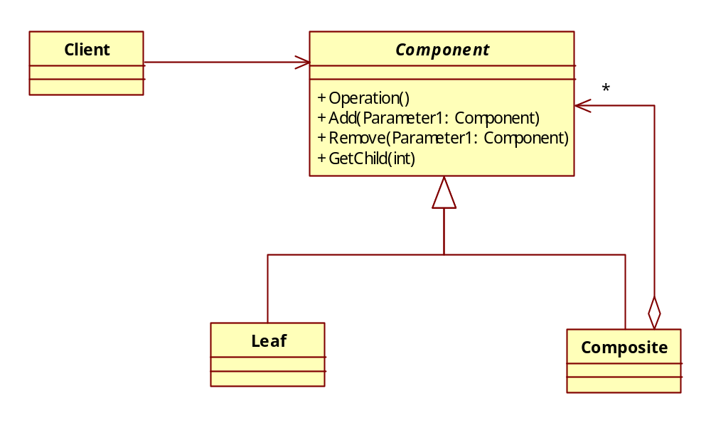
composite(组合)模式简介

Slide 4
composite(组合)模式简介
参与者：
  Component为组合中的对象声明接口，在适当的情况下，实现所有类共有接口的默认行为。声明一个接口用于访问和管理Component子部件。
  Leaf 在组合中表示叶子结点对象，叶子结点没有子结点，定义图元对象的行为。
  Composite 定义有子部件的那些部件的行为，用来存储子部件，在Component接口中实现与子部件有关操作，如增加(add)和删除(remove)等。

Slide 5
composite(组合)模式简介
协作
  用户使用Component类接口与组合结构中的对象进行交互。如果接收者是一个叶节点，则直接处理请求，如果接收者是composite，它通常将请求发送给它的子部件。

Slide 6
composite(组合)模式简介
效果：
  定义了包含基本对象和组合对象的类层次结构
  减化了客户代码
  更容易增加新类型的组件
  设计更一般化

Slide 7
Command（命令）模式
按照四人团的说法，command模式的意图是：
  将一个请求封装为一个对象，从而使你可用不同的请求对客户进行参数化；对请求排队或记录请求日志，以及支持可撤销的操作

Slide 8
Command（命令）模式
问题
  向某对象提交请求，但并不知道关于被请求的操作或请求的接收者的任何信息。

Slide 9
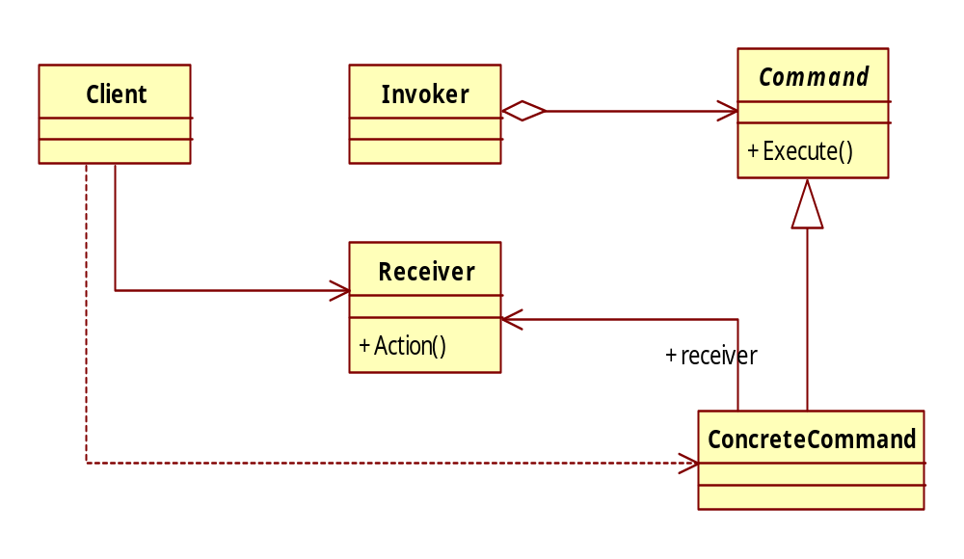
Command（命令）模式

Slide 10
Command（命令）模式
参与者：
  Command：
  定义命令的接口，声明执行的方法ConcreteCommand：
  命令接口实现对象，是“虚”的实现;通常会持有接收者，并调用接收者的功能来完成命令要执行的操作 Receiver：
  接收者，真正执行命令的对象。任何类都可能成为一个接收者，只要它能够实现命令要求实现的相应功能

Slide 11
  Invoker：
  要求命令对象执行请求，通常会持有命令对象，可以持有很多的命令对象。这个是客户端真正触发命令并要求命令执行相应操作的地方，也就是说相当于使用命令对象的入口。
  Client：
  创建具体的命令对象，并且设置命令对象的接收者。注意这个不是我们常规意义上的客户端，而是在组装命令对象和接收者，或许，把这个Client称为装配者会更好理解，因为真正使用命令的客户端是从Invoker来触发执行。

Slide 12
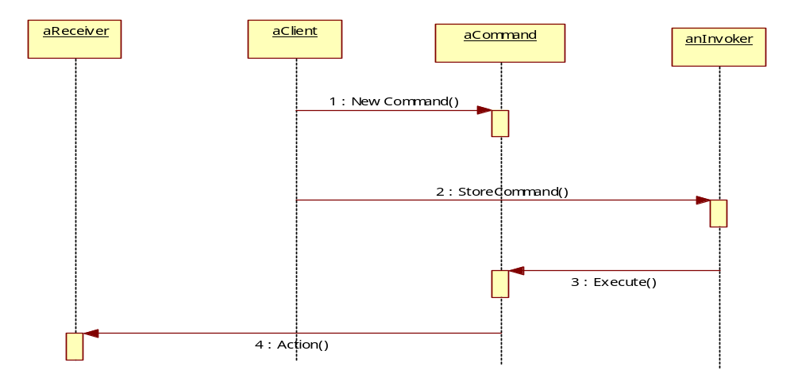
Command（命令）模式
协作：

Slide 13
Command（命令）模式
效果：
  将调用操作的对象与知道如何实现该操作的对象解耦
  Command对象可像其他的对象一样被操纵和扩展
  可将多个命令装配成一个复合命令
  增加新的command很容易，因为无需改变已有的类

